Slide 1
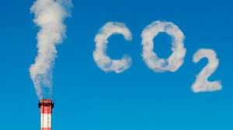
¿A qué demostramos que el cambio climático está aquí?
Ceipe Enrique de Mesa CN/CS INVESTIGACIÓN Las ciencias desde el entorno II Taller de Química
Lo vamos a demostrar así, aquí y ahora en el LABORATORIO
Autor pictogramas: Sergio Palao Procedencia: ARASAAC (http://arasaac.org) Licencia: CC (BY-NC-SA)

Slide 2
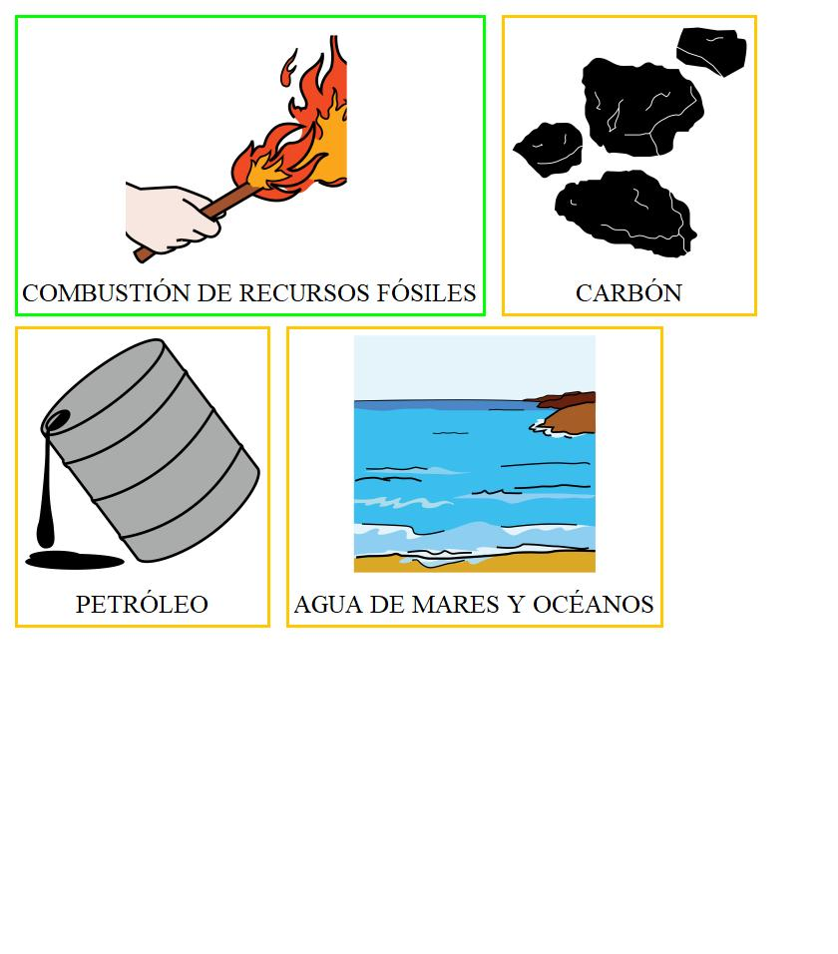
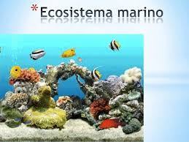
Acidificación de mares y océanos

Slide 3
Recreación en el laboratorio
Material: VINAGRE (200 ml) + bicarbonato + sosa caústica (muy poquito)
Una vela
Conocimientos previos: indicadores de calidad de agua
La combustión de recursos fósiles (carbón y petróleo) libera CO2 que en contacto con el agua de los mares y océanos se disuleve en el agua (se concentra mayor cantidad de sal) por lo que el PH disminuye.
La corriente de CO2 liberada apagará la vela porque es más denso que el aire. Desplaza al oxígeno y sin oxígenos la vela se apaga.

Slide 4
QUÉ EFECTOS TIENE QUE EL MAR SEA CADA VEZ MÁS ÁCIDO
RECREACIÓN: LIMÓN + TIZA (COMO SI FUERA UN CAPARAZÓN)
La tiza está compuesta por sulfato, carbonato y silicato de calcio (como la CONCHA DE UN CRUSTÁCEO) aunque algo más débil.

Slide 5
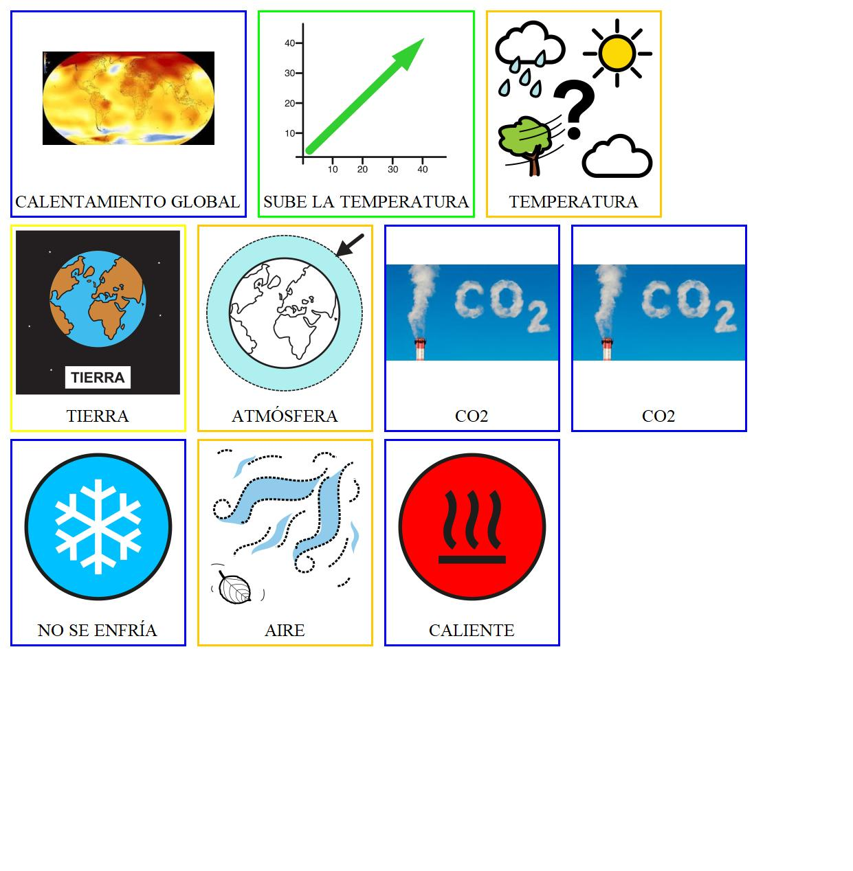
CALENTAMIENTO GLOBAL
RECREACIÓN: TERMÓMETROS + VELA + VINAGRE + BICARBONATO
Se calientan acercando la vela. Cuando se retira el calor el vaso con el vinagre y el bicarbonato (CO2) se enfría más lentamente PORQUE ABSORVE MÁS CALOR)
Es una simulación del efecto de gases invernadero (producto de la quema de combustibles fósiles)que hace que el aire que llega a la atmósfera esté más caliente aumentando la temperatura del planeta

Slide 6
CÓMO SE HA ALTERADO EL CALOR EN NUESTRO PLANETA Y LA DISTRIBUCIÓN ENTRE LOS CONTINENTES
¿CÓMO SE DISTRIBUYE EL CALOR POR EL PLANETA?
POR LAS CORRIENTES DEL MAR Y DEL OCÉANO
RECORDAR: LA DISTANCIA AL MAR ERA UNO DE LOS RESPONSABLES DEL CLIMA

Slide 7
El calentamiento global es responsable de que los polos se fundan y pasen a un estado líquido y esta agua pase a ser salada y llegue al mar.
PERO EL MAR ES EL MISMO. TIENE LA MISMA CANTIDAD DE SAL
AL LLEGAR MÁS AGUA PARA LA MISMA CANTIDAD DE SAL SU DENSIDAD CAMBIA Y DISMINUYE POR LO QUE LA DISTRIBUCIÓN DEL CALOR CAMBIA TAMBIÉN Y EL CLIMA CAMBIA DE FORMA BRUSCA
CAMBIO CLIMÁTICO

Slide 8
RECREACIÓN: Agua y agua con sal
El objeto que se le eche al agua con sal flotará (porque está más denso)

